Slide 1
UPIS U SREDNJU ŠKOLU
Jasna Sandalj, pedagoginja

Slide 2
Kako pravilno odabrati zanimanje?
Izbor zanimanja je jedna od velikih životnih odluka!
Za uspješno bavljenje nekim zanimanjem, naše znanje, sposobnosti, vrijednosti, interesi i karakter moraju biti u skladu s tim zanimanjem.
Djeca se moraju upitati:
Koje su moje vrijednosti?
Koji su moji interesi?
Koje su moje sposobnosti?
Kakva sam ja kao osoba?

Slide 3
VRIJEDNOSTI
Uvjerenja o tome što je ispravno, dobro ili poželjno.
Naše potrebe, želje i ciljevi pri čemu nam nisu svi jednako važni (rad u grupi-visina plaće)
Ciljevi koji su nam važni u svome životu
Npr:
Pomaganje bolesnim i nemoćnim ljudima
Steći ugled u društvu
Visok životni standard
Utjecati na mišljenje i ponašanje drugih
Imati mogućnost osobnog razvoja i ostvarenja

Slide 4
INTERESI
Usmjerenost osobe na neki sadržaj i aktivnost te spremnost da se tim sadržajem bavi
Ono što nas doista zanima, čime smo zadovoljni i čime se želimo baviti
Puno osoba su završile jedno zanimanje, a u životu su ih njihovi interesi odveli u sasvim drugo područje rada. (izgubili su dragocjeno vrijeme)

Slide 5
SPOSOBNOSTI
Ono što osoba treba imati za uspješno obavljanje nekog zanimanja.
Dijelimo ih na:
Senzorne – sluh i vid (pilot, pjevačica)
Psihomotoričke – spretnost, koordinacija i brzina izvođenja pokreta, tjelesna snaga i sl. (urar, finomehaničar…)
Intelektualne – snalažljivost, razumijevanje prostornih i mehaničkih odnosa, otkrivanje i shvaćanje zakonitosti i načela, rječitost, razumijevanje govornih simbola, računskih radnji, brzina i lakoća pamćenja i dr.

Slide 6
OSOBINE LIČNOSTI
Trebaju razmisliti o sebi i svom ponašanju!
Da li sam:
Druželjubiva
Otvorena
Stidljiva
Zatvorena u sebe
Praktična
Maštovita
Fleksibilna ili ne
Marljiva
Uporna
Samokritična
Za svako su zanimanje poželjne neke osobine, što ne znači da su te iste osobine jednako poželjne i važne u svim zanimanjima. (konobar – kemijski laborant)

Slide 7
ISTO TAKO…
Trebaju se zapitati:
Što me je tijekom dosadašnjeg školovanja posebno zanimalo?
Koje sam predmete volio?
Čime sam se bavio u svoje slobodno vrijeme?
Što me je činilo nezadovoljnim i nesretnim?
Što mi je predstavljalo poteškoće?
Što za mene znači obavljati određeni posao i biti pritom uspješan i zadovoljan?

Slide 8
Nemojte im nametati svoje želje i stavove, ali razgovarajte s njima, informirajte ih!

Slide 9
ODGOJNO-OBRAZOVNI SUSTAV U RH

Slide 10
VRSTE SREDNJIH ŠKOLA
Dijelimo ih na :
GIMNAZIJE – max. 80 bodova, min. 56 bodova
STRUKOVNE ŠKOLE – max 50 bodova, min. 44 boda za četverogodišnje programe
TEHNIČKE – 4g.
INDUSTRIJSKE – 3g.
OBRTNIČKE -3g.
UMJETNIČKE ŠKOLE – min. 44 boda
LIKOVNE
GLAZBENE
PLESNE

Slide 11
A KAKO SE UPISATI?
Upisi se vrše elektroničkim oblikom preko web stranice
www.upisi.hr
Obvezno čuvati:
KORISNIČKU OZNAKU – dobijemo od administratora imenika škole
LOZINKU – dobijemo od administratora imenika škole
PIN – dobijemo na mobitel kada se prvi put registriramo na stranici www.upisi.hr

Slide 12
Možemo se predbilježiti u 5 škola, 10 različitih programa!
Škole biramo po prioritetu!
Prije odabira moramo vidjeti da li imamo sve uvjete!

Slide 13
ZAJEDNIČKI ELEMENTI VREDNOVANJA
Prosjeci SVIH zaključnih ocjena svih nastavnih predmeta na 2 decimale od 5.-8. razreda
Zaključne ocjene iz HJ,M,EJ na kraju 7. i 8.raz. Te triju predmeta važnih za nastavak obrazovanja u pojedinim SŠ Popis_predmeta_posebno_vaznih_za_upis.pdf
Max. Broj bodova:
Trogodišnje SŠ: 50 bodova
Četverogodišnje SŠ i Gimnazije: 80 bodova

Slide 14
POSEBNI ELEMENTI VREDNOVANJA
Njih upisuje OŠ na temelju potvrda nadležnih ustanova! Treba donijeti POTVRDE!
Tu spadaju:
Sposobnosti i darovitost - natj. u znanju -AZZO, međunarodna, natj. Šk.sportskih društava za OŠ (organizator HŠS), kategorizacije HOO-a, HPO-a, odn HŠS gluhih
Posebni rezultati iz osnovnog obrazovanja – +2b za 6 raz. OGŠ ili 4.g. OPŠ (MZOŠ); +1b za min. 4.g. učenja 2.str.jezika u OŠ, +1b za Gim.za min. 4.g. učenja klasičnog jezika
Natjecanja – državna:
1.mj. Kao pojedinac – u 7.i8.raz. Izravan upis; 5. i 6.raz. +3b
1.mj. Kao član skupine – +3b
2.mj. - +2b
3.mj. - +1b
Sportaši (HŠŠS)
Vrhunski - +3b
Vrsni - +2b
Daroviti - +1b

Slide 15
Otežani uvjeti pri ostvarivanju rezultata prilikom osnovnoškolskog obrazovanja
Izravan upis (uz min. bodovni prag)
Djeca civilnih invalida rata
Djeca mirnodopskih vojnih i civilnih invalida rata 1.skupine sa 100% oštećenja organizma
Djeca s teškoćama u razvoju imaju izravan upis u one SŠ za koje imaju mišljenje s profes.orj.
Otežani životni uvjeti - +1b ako kandidat
Živi uz 1 ili oba rod. s dugotrajnom bolešću
Živi uz dugotrajno nezaposlena oba rod.
Živi uz samohranog rod.
Ako je kandidatu jedan rod. preminuo
Dijete bez rod.
Dijete bez odgovarajuće rod.skrbi
Uzorno vladanje u 7. i 8.raz.

Slide 16
MINIMALNI BODOVNI PRAG
Gimnazije: 56 boda
Ekonomska Gimnazija: 50 boda
Četverogodišnje SŠ: 44 boda
Trogodišnje SŠ: nemaju bodovni prag – upis se temelji na zdravstvenoj sposobnosti, uspjehu u OŠ i na sklopljenom ugovoru o naukovanju

Slide 17
Primjer izračunavanja bodova
Publikacija-IdemoUSrednju.pdf

Slide 19
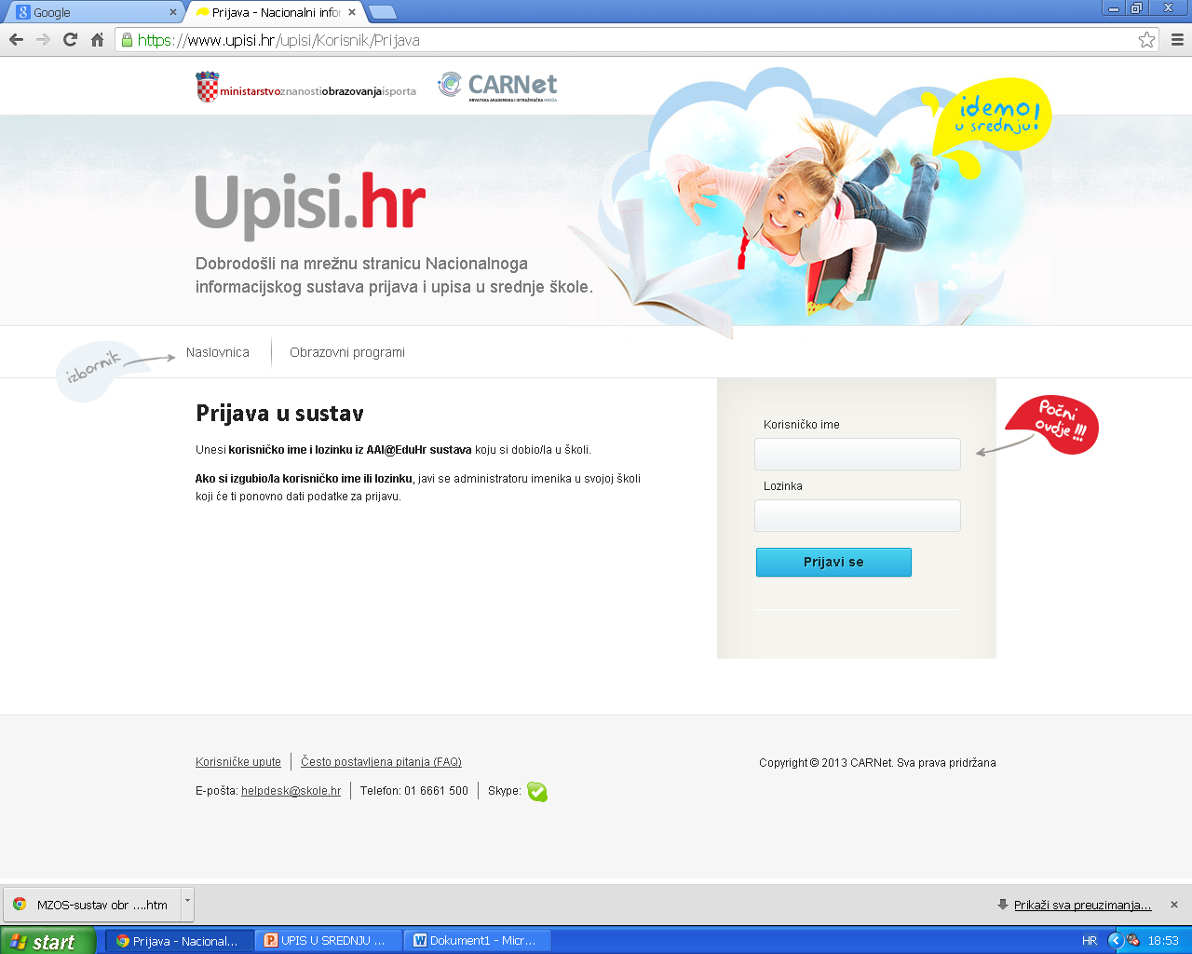

Slide 20
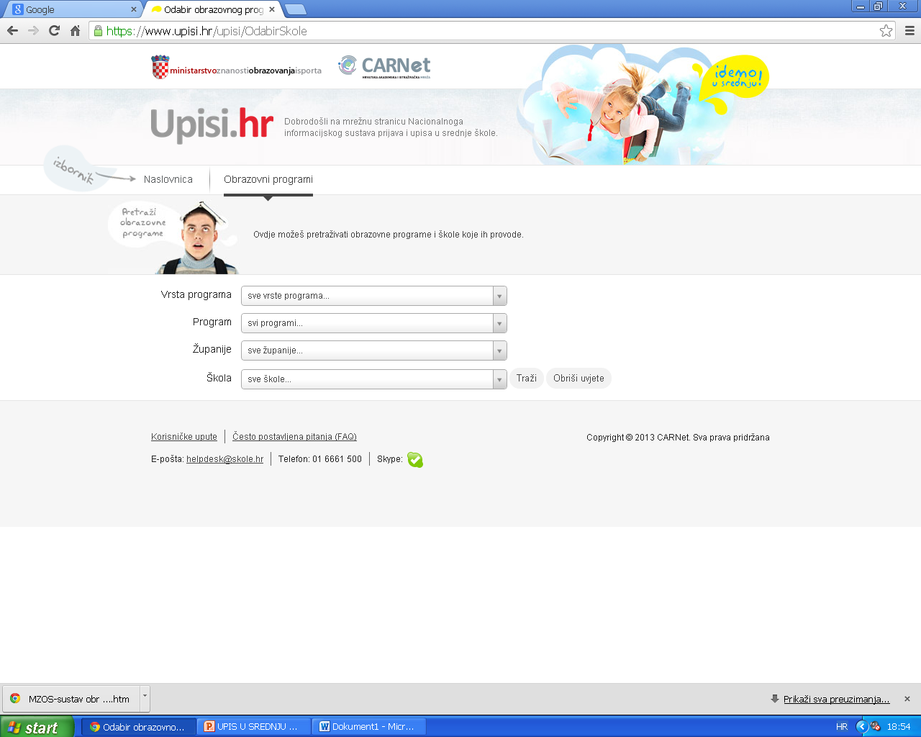

Slide 21
POPIS SVIH SREDNJIH ŠKOLA U RIJECI
Možete pronaći na stranicama Portalu Grada Rijeke!
http://www.rijeka.hr/SrednjeSkole

Slide 22
KRAJ!

